Slide 1

PEMANFAATAN SOSIAL MEDIA INSTAGRAM PADA UMKM GRIYA CHANTIK GITHA DALAM MENARIK MINAT BELI PELANGGAN
Nurliah S.Sos., M.I.Kom
Annisa Bunga Setianingrum
Uni W Sagena

Slide 2
Pendahuluan
Hadirnya pandemi Covid-19 berujung sejumlah usaha kecil mengalami dampak penurunan penjualan.
Melalui pendampingan UMKM ini diharapkan dapat memberi gagasan berupa cara penjualan dan promosi yang lebih dapat meningkatkan nilai dan penjualan produk bisnis rumahan Griya Chantik Githa.
Pendampingan UMKM Griya Chantik Githa yang bergerak dalam bidang dekorasi rumah (home décor) dengan memanfaatkan aplikasi media sosial berupa instagram untuk mempromosikan produk-produk home dekor tersebut.
Langkah yang diambil untuk mengatasi permasalahan ini adalah dengan memperbaiki seluruh isi sosial media instagram Griya Chantik Githa sesuai dengan standar promosi yang menjual agar memiliki daya tarik untuk pelanggan.

Slide 3
Pendahuluan
Indonesia sendiri tercatat dalam daftar 10 besar Negara yang kecanduan media sosial. Posisi Indonesia berada di peringkat 9 dari 47 negara yang dianalisis.
Berbagai perusahaan mulai memanfaatkan keunikan dari penggunaan internet pada strategi pemasaran mereka khususnya penggunaan webstite dan sosial media.
Ada 4 kriteria agar segmentasi pasar dapat dijalankan secara efektif dan efisien bagi pihak pembisnis, yaitu terukur, terjangkau, cukup luas, dan dapat dilaksanakan.
Penggunaan media sosial pada sektor UMKM memberikan manfaat diantaranya sebagai sarana kontak personal dengan konsumen, bermanfaat sebagai sarana promosi/advertising, mendata kebutuhan konsumen, menyampaikan respon ke konsumen sebagai dasar pengambilan keputusan bisnis.

Slide 4
Pengertian
UMKM
Sosial Media
Digital Marketing
Artinya sebagai bisnis yang dijalankan individu, rumah tangga, atau badan usaha ukuran kecil
Adalah sebuah media untuk bersosialisasi satu sama lain dan dilakukan secara online yang memungkinkan manusia untuk saling berinteraksi tanpa dibatasi ruang dan waktu.
adalah kegiatan pemasaran termasuk branding yang menggunakan berbagai media. Sebagai contoh yaitu blog, website, e-mail, adwords, dan berbagai macam jaringan media sosial.

Slide 5


Metode Pelaksanaan
Langkah yang diambil dari permasalahan ini adalah dengan dilakukannya perubahan logo yang akan menjadi simbolis UMKM Griya Chantik Githa. Dan perubahan tampilan instagram lainnya agar terlihat lebih menarik, seperti tampilan foto, caption, dan sebagainya.
before
after

Slide 6
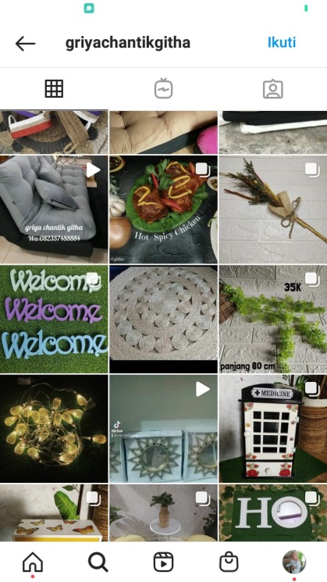
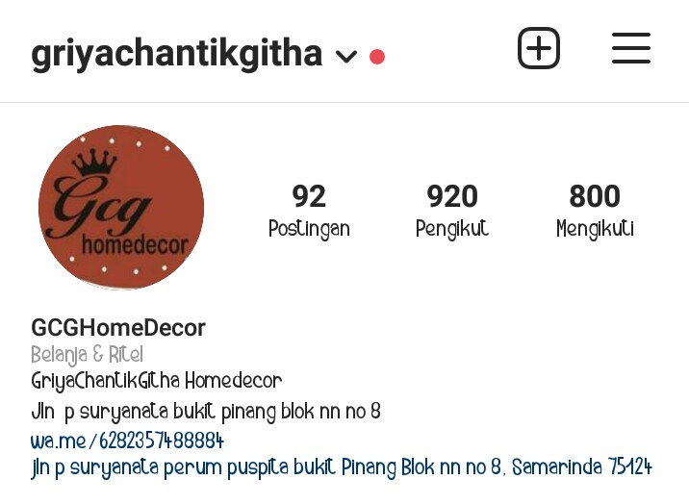
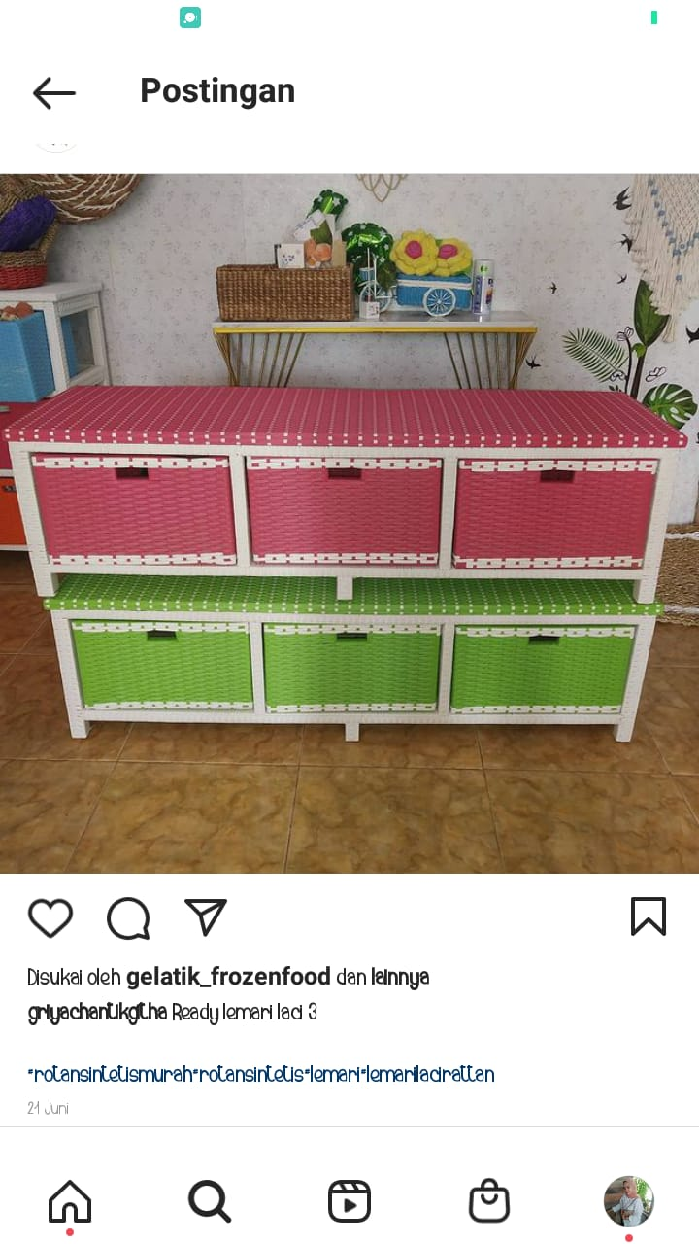
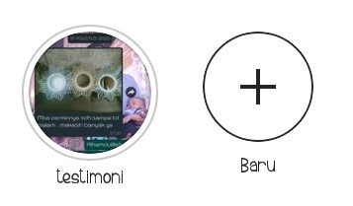
Before
Informasi Instargram
Highlight
Feeds Instagram
Caption Feeds

Slide 7
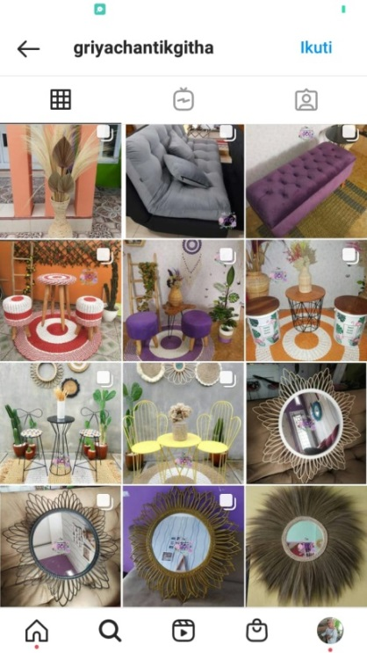
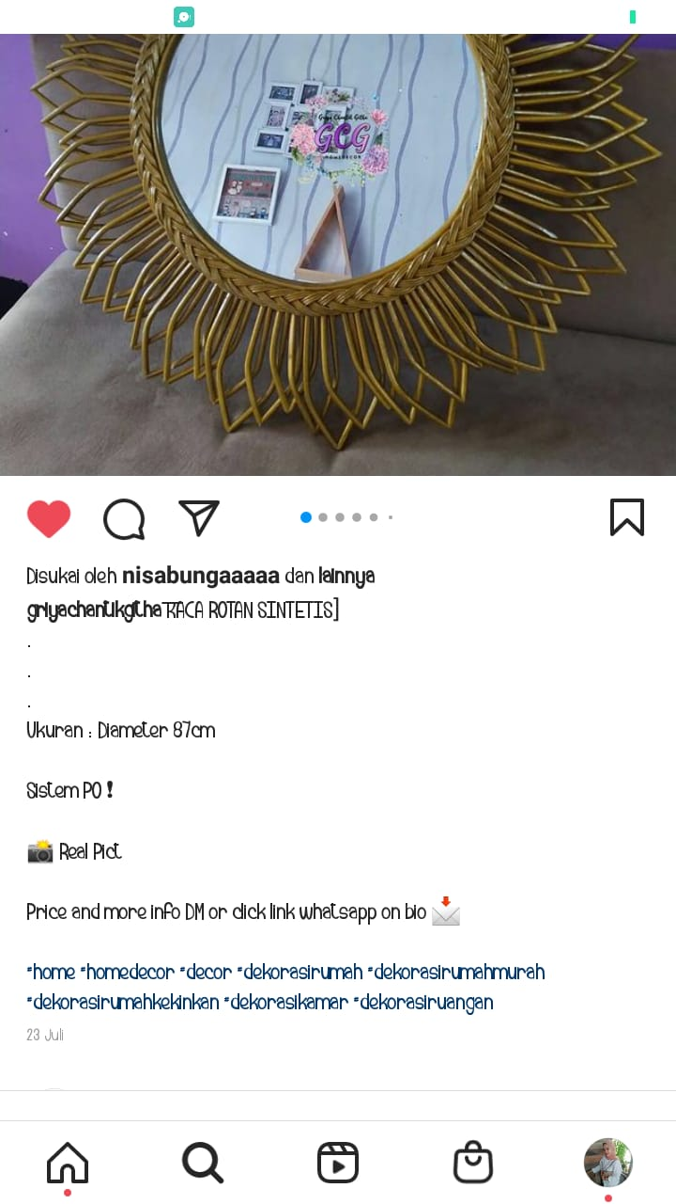
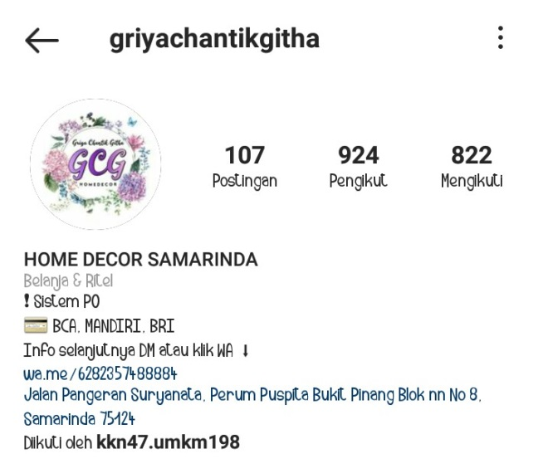
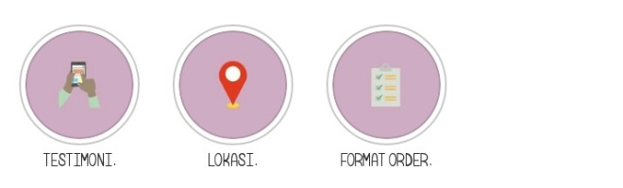
After
Informasi Instargram
Highlight
Feeds Instagram
Caption Feeds

Slide 8
Kesimpulan & Saran
Sosial Media Griya Chantik Githa sangat berpengaruh terhadap minat beli pelanggan apalagi disituasi pandemi covid-19 yang tidak memungkin pelanggan untuk datang langsung ke tempat penjualan.
Sarannya adalah agar tampilan instagram terus terlihat menarik perlu adanya ide/gagasan yang terus dimunculkan dari pihak UMKM agar sosial media instagram ini dapat berjalan sebagaimana mestinya dan berguna bagi pemilik UMKM.

Slide 9
Thank
You

